Slide 1
সবাইকে স্বাগতম

Slide 2
শিক্ষক পরিচিতি
আ,ও,ম ফারুক হোসাইন সুপার বড় দারোগা হাট স,উ,ই দাখিল মাদ্‌রাসা
সীতাকুন্ড,চট্টগ্রাম।
aomfaruk1177@gmail.com
মোবাইল নং- ০১৮১৮৪৩৩৪৮৬

Slide 3
পাঠ পরিচিতি
ইসলামের ইতিহাস
দাখিল নবম শ্রেণি
হুনাইনের যুদ্ধ

Slide 4
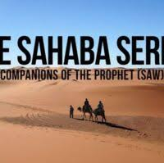

Slide 5
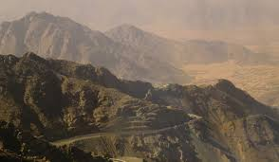

Slide 6
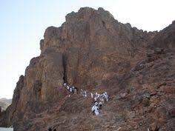

Slide 7
পাঠ ঘোষণা
আজকের পাঠ
হুনাইনের যুদ্ধ

Slide 8
শিখন-ফল
এই পাঠে যা শিখবে তা নিম্নরূপঃ
১। হুনাইনের যুদ্ধ সম্পর্কে বলতে পারবে পারবে।
২। কত সালে যুদ্ধ শুরু হয় তা বলতে পারবে।
৩। মুসলমানদের সৈনিক কত ছিল তা বলতে পারবে।
৪। কত জন শহীদ হয়েছিল তা বলতে পারবে।

Slide 9
হুনাইন যুদ্ধের কারন
মক্কা ও তায়েফের মধ্যবর্তী স্থান হুনাইন। এ এলাকার বনু হাওয়াজিন ও বনু সাকিফসহ কয়েকটি গোত্র বসবাস করে।
১। মুসলমানদের হাত থেকে কাবা দখল
২। মক্কায় বাণিজ্যিক সুযোগ- সুবিধা প্রতিষ্ঠা এবং
৩। ভবিষ্যতে ক্ষতিগ্রস্থ হওয়ার ভয়ে মুসলমানদের বিরুদ্ধে যুদ্ধের প্রস্তুতি গ্রহন করে।

Slide 10
হুনাইন যুদ্ধের ঘটনাঃ
৬৩০ খ্রিষ্টাব্দে হুনাইনের যুদ্ধ অনুষ্ঠিত হয়। এই যুদ্ধে শত্রূ সৈন্য সংখ্যা ছিল ২০,০০০ জন এবং মুসলিম সৈন্য সংখ্যা ১২,০০০ জন ছিল। রাসুল (স) স্বয়ং এই যুদ্ধ পরিচালনা করেন। প্রথম দিকে শত্রূদের তীর নিক্ষেপের ফলে মুসলিম সৈন্যদের মধ্যে বিশৃংখলা দেখা দেয়। পরে তাদের মধ্যে শৃংখলা ফিরে আসলে প্রচন্ড লড়াই হয়। শত্রূপক্ষ প্রচন্ডরূপে পরাভূত হলো। এই যদ্ধে ৭০ জন শত্রূসৈন্য নিহত ও ৬০০ জন বন্দি হয়। অপর পক্ষে হযরত আইমনসহ ৪/৫ জন মুজাহিদ শাহাদাত বরন করেন।

Slide 11
হুনাইন যুদ্ধের গুরুত্ব
১) গর্ব অহংকার আল্লাহর পছন্দ নয়।
২) বিজয় দানের মালিক একমাত্র আল্লাহ ।

Slide 12
মূল্যায়ন
১। কত সালে হুনাইনের যুদ্ধ শুরু হয় ?
২। হুনাইনের যুদ্ধে বন্ধির সংখ্যা কত ছিল?
৩। মুসলমানদের সৈনিক সংখ্যা কত?

Slide 13
একক কাজ
গর্ব অহংকার আল্লাহর পছন্দ নয় কেন? ব্যাখ্যা কর।

Slide 14
জোড়ায় কাজ
বিজয় দানের মালিক একমাত্র আল্লাহ ! আলোচনা করে লিখ?

Slide 15
দলীয় কাজ
হুনাইনের যুদ্ধের কারন গলো আলচনা করে লিখ?

Slide 16
বাড়ীর কাজ
মুসলমানদের কাছ থেকে কেন পবিত্র কাবা শরীফ ছিনিয়ে নিতে চেয়েছিল? লিখে আনবে।

Slide 17
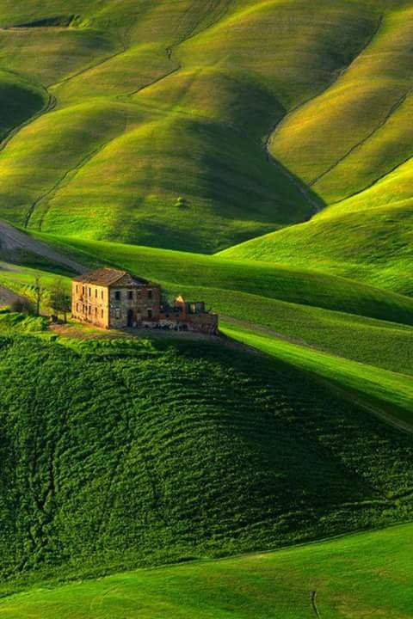
সবাইকে ধন্যবাদ

